Slide 1


Pokemon
게임서버프로그래밍 · 중간발표
TCP 소켓 기반 1:1 콘솔 포켓몬 배틀
[팀명] · [이름 (학번)], [이름 (학번)]
담당교수 [교수명] · 2026.11.12 · v1.0 · github.com/SHJ00N/Pokemon
Notes:
(약 20초) 안녕하세요, [팀명]입니다. 저희는 C#으로 TCP 소켓을 직접 다뤄서, 두 사람이 서버에 접속해 포켓몬 1:1 배틀을 하는 콘솔 게임을 만들고 있습니다. 중간보고서 가이드 순서대로 개요, 제약사항, 진척도, 설계, 기능, 규칙, 문제 해결, 협업, 계획 순서로 말씀드리겠습니다.

Slide 2
한 연결 안에서 승패까지 가는 1:1 배틀
02 프로젝트 개요 및 변경사항
닉네임 · 방
→
준비
→
팀 선택
→
턴제 전투
→
승패 · 재도전
방 목록에서 골라 입장
둘 다 준비하면 시작
3마리 × 기술 4개
기술 · 교체 · 항복
3마리 전멸 시 패배
데이터 (현재 세대) 전국도감 1~1025 (폼 1,323) · 기술 919 · 18타입 · 특성 313 · 도구 396 · 상태이상 8종, SQLite 13개 테이블
처음 계획에서 바뀐 점
항목 | 처음 | 지금 | 바뀐 이유
클라이언트 구조 | 수신 Task가 콘솔에 직접 출력 | 이벤트 큐 + 단일 처리 루프 | 메뉴와 서버 메시지가 섞임
명령 분기 | Main 안의 if/switch | 상태 객체 4종 (서버·클라이언트 공통) | 같은 숫자도 상태마다 의미가 다름
게임 데이터 | 코드에 데이터 없음 | SQLite 13개 테이블, 시작 시 적재 | 전투 근거를 코드와 분리
접속 설정 | IP·포트 5000을 코드에 고정 | 실행 인자, 기본 포트 5050 | macOS는 5000번을 AirPlay가 사용
개발 범위 | 1:1 기본 배틀 (1마리) | 3마리 교체 전투, 전국도감 데이터 | AI 도구로 속도 상승, 메가진화 대비
커밋 이력과 README 기준 · [초기 프로포절 문구와 대조해 보완]
Notes:
(약 35초) 목표는 두 사람이 닉네임을 정하고 방 목록에서 만나 준비한 뒤, 포켓몬 3마리와 마리당 기술 4개를 골라 턴제로 싸워 승패까지 가는 것입니다. 데이터는 전국도감 1번부터 1025번까지, 폼 1,323개와 기술 919개를 SQLite 13개 테이블로 준비했습니다. 구현하면서 바뀐 점은 표와 같습니다. 클라이언트는 이벤트 큐와 단일 루프로, 명령 처리는 상태 객체로 바꿨고, 접속 정보는 실행 인자로 받습니다. AI 도구로 속도가 올라 1마리 단판에서 3마리 교체 전투로 범위를 넓혔고, 메가진화를 쓰려고 6세대 이후 데이터까지 넣었습니다.

Slide 3

세 가지 제약을 모두 충족한다
03 제약사항 충족 여부
게임 기반 — 충족
코드 증빙 — 서버 소켓 처리 (발췌, 일부 줄 축약)
2인 턴제 포켓몬 배틀. 닉네임·방 목록부터 3마리 교체 전투, 승패·재도전까지 동작
// Server/Program.cs
server.Bind(localEndPoint); // Any:5050
server.Listen(20);
while (true)
{
Socket client = await server.AcceptAsync();
var session = new ClientSession(client, rooms);
_ = HandleClientAsync(session); // 세션마다 Task
}
// Server/scripts/ClientSession.cs
int received = await socket.ReceiveAsync(
buffer.AsMemory(), SocketFlags.None);
for (int index = 0; index < received; index++)
{
byte value = buffer[index];
if (value == (byte)'\n') { /* 명령 하나 처리 */ }
else if (length == MaxCommandBytes) return; // 256B
else line[length++] = value;
}
직접 소켓 사용 — 충족
Socket의 Bind · Listen · AcceptAsync · ReceiveAsync · SendAsync 직접 호출. 메시지 경계와 송신 큐도 직접 구현
C# 기반 — 충족
서버·클라이언트·공유 프로토콜 모두 C# / .NET 10. NuGet 패키지는 Microsoft.Data.Sqlite 1개, 사운드는 FMOD 네이티브 라이브러리
Notes:
(약 30초) 과목 제약 세 가지는 모두 충족합니다. 게임 기반의 2인 턴제 배틀이고, 서버와 클라이언트 모두 C# .NET 10입니다. 소켓은 상위 프레임워크 없이 직접 씁니다. 오른쪽 코드처럼 서버가 Bind, Listen 후 AcceptAsync로 접속을 받고, 접속마다 세션을 만들어 별도 Task에서 처리합니다. 수신은 받은 바이트를 줄바꿈까지 모아 명령 하나로 처리하고, 256바이트를 넘으면 연결을 끊습니다. 바이트 단위로 자른 뒤 UTF-8로 풀기 때문에 한글이 중간에 잘리지 않습니다. NuGet 패키지는 DB를 읽는 Microsoft.Data.Sqlite 하나이고, 소리는 FMOD 라이브러리로 냅니다.

Slide 4
3마리 교체 전투까지 끝났고, 특성·도구가 남았다
04 개발 진척도 요약
서버
실제 진행 (커밋 기준)
통신 · 세션 · 메시지 프레이밍
100%
10/08
프로젝트 구성
닉네임 · 방 목록 · 준비 · 퇴장
100%
10/14
서버·클라이언트 통신, 방 생성
데이터 적재 · 팀 선택 검증
100%
제한시간 · 항복 · 재도전
100%
10/25
이벤트 루프 · 상태 머신, 상태이상 DB
전투 규칙 (5세대 기본)
80%
11/02
턴 전투·승패, 3마리 교체, 상태이상 기술
특성 · 지닌 도구 · 메가진화
0%
11/03–05
PR #1~#3 병합, 사운드 · 타이틀 BGM
클라이언트
이벤트 루프 · 상태 머신
100%
11/05
macOS 실행, 항복·재도전, 닉네임·방 목록, 제한시간, 목록 압축, 전국도감 DB
lsh 브랜치 · 아직 PR 전
로비 · 방 목록 · 팀 선택 화면
100%
전투 · 교체 · 결과 화면
90%
진행률은 코드 기준 추정 · 2026-11-06 · 전투에서 남은 것: 날씨, PP, 연속기 횟수, 560번 이후 기술의 추가 효과 · 새 폼 그림 없음
Notes:
(약 40초) 현재 상황입니다. 서버는 통신과 세션, 닉네임과 방 목록, 팀 선택 검증, 제한시간과 항복·재도전까지 끝났습니다. 전투는 5세대 기본 규칙으로 데미지와 상성, 급소, 랭크 변화, 상태이상 8종, 회복과 방어까지 동작해서 80% 정도로 봅니다. 날씨, PP, 연속기 횟수, 560번 이후 기술의 추가 효과가 남았습니다. 특성, 지닌 도구, 메가진화는 DB에만 있고 아직 전투에 적용하지 않았습니다. 클라이언트는 전투와 결과 화면까지 됐고, 새로 넣은 폼의 그림만 남았습니다. 오른쪽은 커밋 기준 실제 진행이고, 11월 5일 작업은 아직 lsh 브랜치에 있어 발표 전에 main에 합칩니다.

Slide 5
상태를 바꾸는 곳은 한 군데뿐이다
05 시스템 설계 및 구조
클라이언트 (플레이어마다 1개)
서버 (프로세스 1개)
입력 · 수신 · 타이머 Task
AcceptAsync
입력·메시지·250ms 틱을 큐에 넣기만
명령 1줄 →
접속마다 세션과 Task 생성
↓
SELECT_TEAM · USE_MOVE 1
↓
이벤트 루프 (단일 소비자)
세션 수신 루프
Channel<ClientEvent>에서 하나씩 처리
TCP 5050
줄 단위로 자르기, 최대 256B
↓
UTF-8, 줄바꿈 = 메시지 1개
↓
상태 객체
RoomManager (잠금 1개)
Nickname · Lobby · InRoom · InGame
← 응답 · 통지
방·선택 검증, 턴 처리, 250ms 마감 확인
↓
BATTLE_STATE · BATTLE_LOG
↓
렌더러 → 콘솔 화면
세션 송신 큐 → 송신 루프
포켓몬 그림 · 타입 색상 · 한글 폭
큐 64개, 넘치면 그 연결만 종료
Notes:
(약 40초) 구조입니다. 핵심은 상태를 바꾸는 곳이 한 군데뿐이라는 것입니다. 클라이언트는 입력, 수신, 타이머 Task가 이벤트를 큐에 넣기만 하고, 단일 이벤트 루프가 하나씩 꺼내 닉네임, 로비, 방, 게임 상태 객체에 넘긴 뒤 화면을 다시 그립니다. 서버는 접속마다 세션을 만들고, 수신 루프가 줄 단위로 명령을 자르면 RoomManager가 잠금 하나 안에서 방 상태를 바꾸고 턴을 처리합니다. 선택 제한시간도 방마다 타이머를 두지 않고, 한 작업이 250밀리초마다 같은 잠금 안에서 마감 시각만 확인합니다. 잠금 안에서는 송신 큐에 넣기만 하고 실제 전송은 세션별 송신 루프가 하기 때문에, 느린 연결이 다른 방을 멈추지 않습니다.

Slide 6
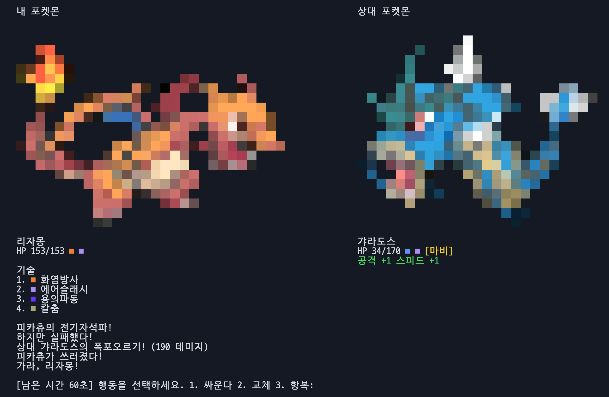
현재 빌드로 접속부터 승패까지 진행한다
05 통신 프로토콜 · 06 주요 기능 구현 내용
<명령> [인자 …] [JSON]\n
UTF-8 텍스트 한 줄 = 메시지 1개
C→S 최대 256B · 오류는 ERROR <설명>
기능 | 보낸 명령 (C→S) | 서버 응답 (S→C)
닉네임·방 목록 | NAME 상희 · ROOM_LIST | NAME_ACCEPTED · ROOM_LIST [JSON]
방 생성·입장 | 1 · 1000 | CREATED 1000 · JOINED · ROOM_PLAYERS
준비·시작 | 1 (양쪽 모두) | GAME_STARTED · POKEMON_CATALOG
팀 선택 | SELECT_TEAM [JSON] | SELECTION_ACCEPTED → BATTLE_STATE
턴 진행 | USE_MOVE 1 · SWITCH 2 | BATTLE_LOG · BATTLE_STATE · CHOOSE_ACTION
기절 후 교체 | SWITCH 1 | CHOOSE_SWITCH → BATTLE_STATE
종료·재도전 | SURRENDER · REMATCH | BATTLE_END LOSE SURRENDER · REMATCH_STARTED
기술 포인트 JSON 형식은 Shared/GameMessages.cs의 record 9개를 서버·클라이언트가 같이 쓴다. 전투 기록 문장은 서버가 플레이어 시점(내/상대)으로 만든다. 포켓몬 목록은 Brotli+Base64로 530,817B → 83,201B
전투 화면 (호스트 시점) 2026-11-06 빌드를 클라이언트 2개로 실행. 피카츄가 쓰러져 리자몽을 내보낸 직후로, 상대의 마비·랭크 변화와 남은 시간이 표시된다
Notes:
(약 45초) 왼쪽은 통신 프로토콜입니다. 메시지는 UTF-8 텍스트 한 줄이고, 명령어 뒤에 인자나 JSON이 붙습니다. 표는 기능별로 클라이언트가 보내는 명령과 서버 응답입니다. 오른쪽은 현재 빌드를 클라이언트 두 개로 실행한 전투 화면입니다. 피카츄가 폭포오르기에 쓰러져 리자몽으로 교체한 직후이고, 상대 갸라도스의 마비와 용의춤으로 오른 랭크, 남은 시간이 보입니다. 전투 기록 문장은 서버가 각 플레이어 시점에 맞춰 만들어 보냅니다. 게임 시작 때 보내는 포켓몬 목록은 Brotli로 압축해 약 8만 바이트로 보냅니다.

Slide 7
화면은 서버 메시지로만 넘어간다
07 게임 규칙 및 핵심 루프
닉네임 · 로비
방
팀 선택 (60초)
전투
결과
방 만들기·방 목록·종료
→
플레이어 목록, 준비 상태
→
3마리, 마리당 기술 4개
→
HP·상태·랭크·로그 표시
→
WIN · LOSE · DRAW 표시
입력: 1 · 2→목록 번호 · 3
입력: 1 준비 · 2 나가기
입력: 폼 번호, 기술 번호
입력: 싸운다·교체·항복
입력: 1 재도전 · 2 나가기
넘어가는 메시지 로비→방 CREATED·JOINED · 방→선택 GAME_STARTED · 선택→전투 BATTLE_STATE · 전투→결과 BATTLE_END · 결과→선택 REMATCH_STARTED
되돌아가기 방→로비 LEFT·ROOM_CLOSED · 선택 중 참여자 이탈 시 호스트는 방으로 RETURN_TO_ROOM · 전투 중 이탈은 항복 처리
승패 조건
점수 · 제한시간
핵심 턴 루프 (서버)
상대 팀 3마리를 모두 쓰러뜨리면 승리. 항복하거나 전투 중에 나가면 패배, 양쪽 모두 팀 선택 시간을 넘기면 무승부
단판 승패, 누적 점수 없음. 팀 선택 60초, 넘기면 패배. 행동·교체 선택 60초, 넘기면 그 턴을 쉬고 두 번째는 패배
1 양쪽 USE_MOVE·SWITCH 수집
2 교체 먼저, 우선도 → 스피드 순
3 명중 → 급소·데미지 → 상태이상
4 턴 끝 처리, 전멸이면 BATTLE_END
Notes:
(약 45초) 화면은 닉네임과 로비, 방, 팀 선택, 전투, 결과 순서로 넘어가고, 서버 메시지를 받았을 때만 바뀝니다. 결과 화면에서 둘 다 재도전을 고르면 팀 선택부터 다시 시작합니다. 승패는 상대 팀 3마리를 모두 쓰러뜨리면 이기는 단판제이고 누적 점수는 없습니다. 팀 선택은 60초 안에 끝내야 하고 넘기면 패배입니다. 턴마다 행동 선택도 60초이고, 넘기면 그 턴을 쉬며 두 번째로 넘기면 패배입니다. 핵심 루프는 서버가 양쪽 선택을 모아 교체를 먼저 하고, 우선도와 스피드 순으로 명중, 데미지, 상태이상을 처리한 뒤 턴 끝 처리를 하는 구조입니다. 같은 숫자 1도 화면마다 뜻이 달라서 입력 해석은 상태별로 따로 합니다.

Slide 8
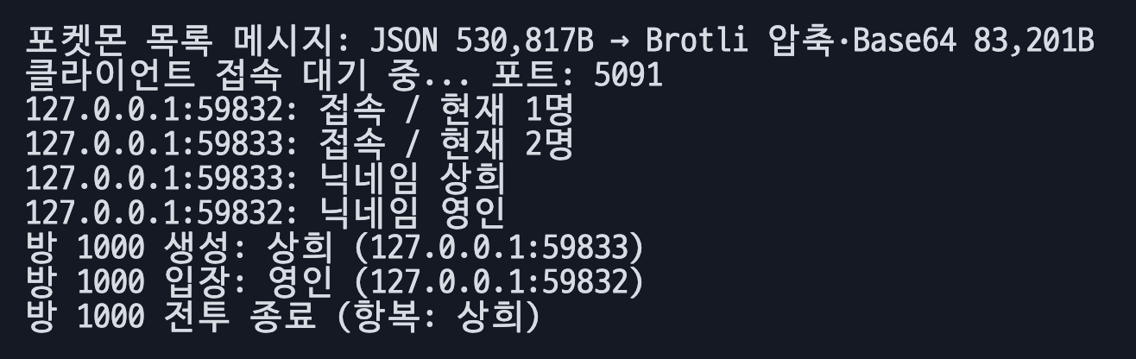
다섯 가지 문제를 원인부터 고쳤다
08 기술적 문제와 해결 시도
문제
원인
해결
결과
콘솔 출력 섞임
→
입력 루프와 수신 Task가 각자 콘솔에 출력
→
Channel<ClientEvent> 단일 루프에서만 출력
→
이벤트 순서대로 출력, 상태별 화면 분리
TCP 메시지 경계
→
수신 한 번이 명령 하나가 아님
→
줄바꿈 단위로 자르고 최대 256B
→
쪼개지거나 합쳐져도 명령 단위로 처리
방 동시 접근
→
세션마다 다른 Task가 같은 방을 수정
→
RoomManager 잠금 1개 + 세션별 송신 큐
→
잠금 안에서 네트워크를 기다리지 않음
실행 환경
→
IP·포트 5000 고정, Windows 경로
→
실행 인자, 기본 포트 5050, Path.Combine
→
macOS에서도 빌드·접속 확인
목록 메시지 크기
→
JSON 568,315B, 필드 이름·타입 정보 반복
→
UTF-8 그대로 + Brotli + Base64 (CatalogCodec)
→
83,201B (−85%), 압축 풀기 1ms 미만
결과 확인 서버 시작 로그 (2026-11-06 실행). 목록 메시지를 압축해 83,201B로 보내고, 접속·닉네임·방 생성·항복이 서버 콘솔에 남는다
Notes:
(약 45초) 가장 컸던 문제는 입력을 기다리는 중에 온 서버 메시지가 메뉴를 깨뜨린 것입니다. 입력과 수신을 이벤트 큐에 넣고 단일 루프에서만 출력하도록 바꿔 해결했습니다. TCP는 바이트 스트림이라 줄바꿈 단위로 명령을 자르고 256바이트로 제한했고, 여러 세션이 같은 방을 바꾸는 문제는 RoomManager 잠금 하나와 세션별 송신 큐로 풀었습니다. 하드코딩된 IP와 포트, Windows 경로는 실행 인자와 Path.Combine으로 바꿨습니다. 마지막으로 게임 시작 때 보내는 포켓몬 목록이 56만 바이트를 넘었는데, 필드 이름과 타입 정보가 반복돼서 Brotli로 압축하고 줄바꿈이 섞이지 않게 Base64로 바꿔 83,201바이트, 85%를 줄였습니다. 아래가 실제 서버 로그입니다.

Slide 9
브랜치·PR과 README로 작업을 이어받는다
09 팀 협업 및 관리
개인 브랜치
→
PR로 main 병합
→
README 갱신
→
다음 담당자 착수
SHJ · KYI(v1) · bsd · lsh
PR #1~#3 (11/03~05)
프로토콜·구현 위치·DB 필드
README의 시작 위치에서
커밋 로그 (최신순 · 전체 브랜치 22건 중 주요 10건)
날짜 | 커밋 | 작성 (GitHub) | 내용
11/05 | 5280b71 | shshshshsh123 | 전국도감 1~1025 DB 개편 (lsh)
11/05 | cd5a7a1 | shshshshsh123 | 목록 메시지 Brotli 압축 (lsh)
11/05 | 625e49d | shshshshsh123 | 선택 제한시간 60초 (lsh)
11/05 | 289ee1f | shshshshsh123 | 항복·재도전·나가기 (lsh)
11/05 | 24582aa | YoungIn-12 | PR #3 병합: 전투 순서·승패, 3마리 교체
11/04 | 20cadc3 | SHJ00N | 사운드 매니저, 타이틀 BGM (PR #2)
11/03 | fa24657 | duck-1234 | PR #1 병합 (bsd 브랜치)
11/02 | 8fe8027 | YoungIn-12 | 상태이상 기술 정리·표시
10/25 | f2962f3 | SHJ00N | 이벤트 기반 통신, 렌더링, 상태 머신
10/14 | b707409 | SHJ00N | 서버·클라이언트 통신 환경
역할 (커밋 기준) · 회의 · AI 활용
[이름] (SHJ00N) — 서버·통신, 방·세션, DB, 사운드
[이름] (YoungIn-12) — 전투 순서·승패, 3마리 교체, 상태이상 기술
[이름] (duck-1234) — [역할]
[이름] (shshshshsh123) — macOS 실행, 항복·재도전, 닉네임·방 목록, 제한시간, 목록 압축, DB 개편
회의 [일자] · [채널] · [결정 사항]
AI 도구 — 데이터 가공·문서·테스트 스크립트·코드 리뷰에 사용, 규칙·설계·최종 검증은 직접
Notes:
(약 40초) 협업은 각자 브랜치에서 작업하고 PR로 main에 합치는 방식입니다. 11월 3일부터 5일까지 PR 세 건을 병합했고, 구현한 사람이 README에 프로토콜과 구현 위치, DB 필드를 적어 다음 담당자가 바로 이어받습니다. 커밋은 10월 8일부터 11월 5일까지 전체 브랜치 22건이고, 오른쪽 역할은 커밋 기준으로 정리했습니다. [팀원별 역할과 회의 내용] 데이터 가공, 문서, 테스트 스크립트, 코드 리뷰에는 AI 도구를 써서 속도를 높였고, 규칙과 설계, 최종 검증은 직접 합니다.

Slide 10
다음은 특성·도구·메가진화, 12월 통합 테스트
10 향후 계획 및 일정 · 11 출처
11/06–12 · 발표
11/13–22
11/23–29
11/30–12/06
12/07–13
정리 · 병합
특성 · 지닌 도구
메가진화 · 데이터
편의 기능 · 그림
통합 테스트 · 마무리
lsh 브랜치 PR 병합, 중간 발표
DB의 특성·도구를 전투에 적용
폼 체인지, 능력치 변화 DB화, 560번 이후 기술 효과
파티 구성, 기술 검색, 새 폼 그림
동시 방·이탈 처리, 최종 보고서
산출물 main 빌드, 중간보고서
산출물 특성·도구 효과 처리
산출물 MoveStatChange 테이블
산출물 선택 화면 개선
산출물 최종 빌드·보고서
리스크 대응 — 발표 전 lsh 브랜치 병합이 최우선. 메가진화(챔피언스 지원 중)를 먼저, 테라스탈·다이맥스는 여유가 있을 때
담당: 특성·도구 [이름] · 메가진화·데이터 [이름] · 편의 기능·그림 [이름]
11 출처
데이터 PokéAPI/pokeapi (github.com/PokeAPI/pokeapi), CSV 커밋 e5b79b2 · 그림·사운드 [출처]
게임 규칙 Bulbapedia — Damage, Stat, Status condition, Mega Evolution, Dynamax, Terastal phenomenon, Pokémon Champions
개발 문서 Microsoft Learn — Socket Class, Channels, Microsoft.Data.Sqlite, FrozenDictionary, BrotliStream · FMOD Core API
Notes:
(약 50초) 남은 일정입니다. 발표 주에는 lsh 브랜치를 main에 합치고 중간 발표를 합니다. 다음 주부터 DB에 넣어 둔 특성과 지닌 도구를 전투에 적용하고, 그다음 메가진화와 능력치 변화 데이터를 DB로 옮기는 작업, 560번 이후 기술의 추가 효과를 정리합니다. 11월 말에는 파티 구성과 기술 검색 같은 편의 기능과 새 폼 그림을 넣습니다. 편의 기능은 직접 해 보니 1,139개 목록에서 번호로 고르는 것이 불편해서 넣기로 했습니다. 마지막 주에 통합 테스트와 마무리를 하고, 테라스탈과 다이맥스는 여유가 있을 때 추가합니다. 출처는 PokéAPI 데이터와 Bulbapedia 규칙 문서, Microsoft Learn 문서입니다.

